Slide 1
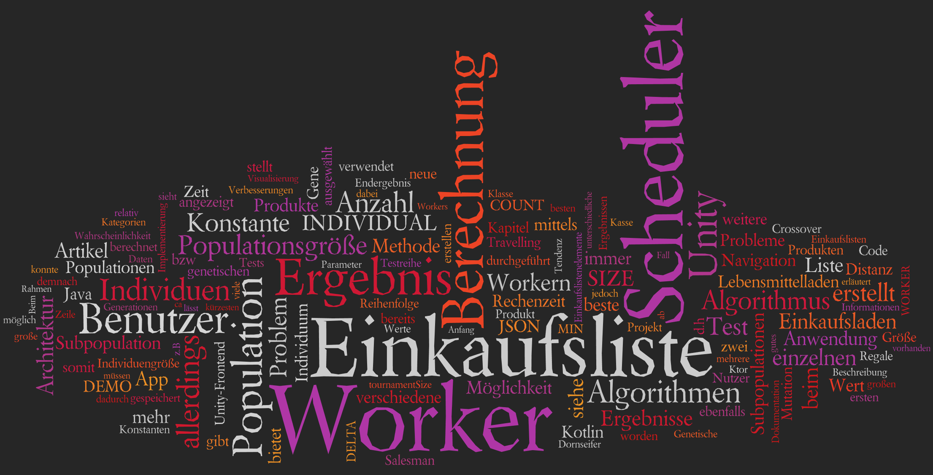
Optimized Shopping
Von Ayhan Gezer, Sheila Kolodziej, Sümeyye Nur Öztürk, Philipp Schmeier; Sven Thomas und Volkan Yüca
Notes:
Source: https://www.piratenpartei.de/2019/04/10/darknet-gesetz-gefaehrdet-persoenlichkeitsschutz-und-anonymitaet-im-internet/
BG: #262626
FG: #CCCCCC
TH Red: #CF1820
TH Orange: #EC6525
TH Magenta: #AF368C

Slide 2
Inhalt
Projektidee
Architektur
Komponenten
Ergebnis
Lessons Learned

Slide 3

Einkaufoptimierung
Projektidee
Kürzeste Route für den Einkauf
Rewe in Gummersbach – Dornenseifer
Traveling Salesman Problem
Genetische Algorithmen

Slide 4
Frontend – Master/Worker
Architektur
Frontend
C#, Unity
Map und
Shopping List
Best Individual und Demo Result
Subpopulation und Map
Scheduler
Kotlin, Ktor
Improved
Subpopulation
Worker
Java
Worker
Java
Worker
Java
Worker
Java
…

Slide 5
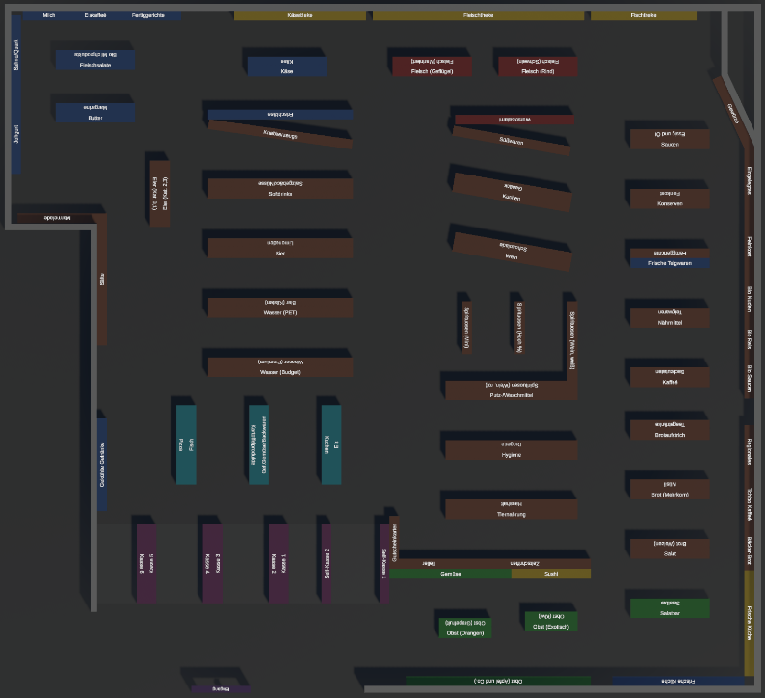
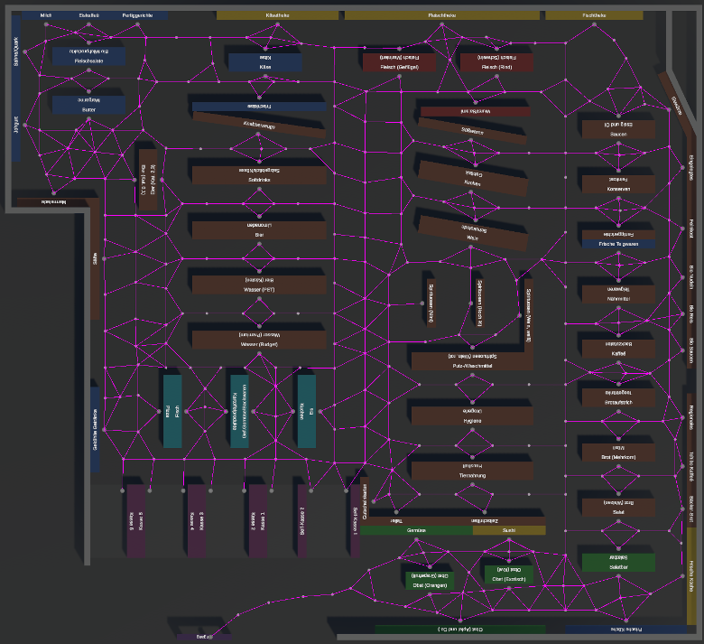
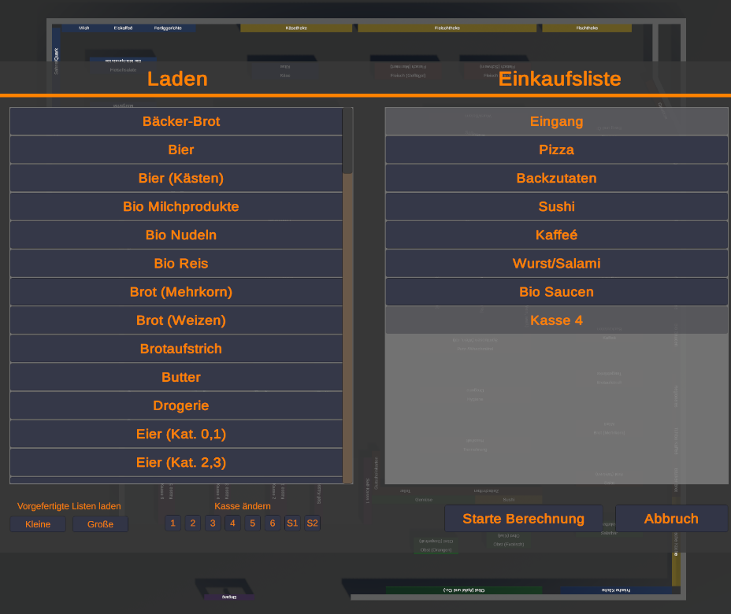
Unity-Frontend
Komponenten
Abbildung des Geschäfts
Generierung der Karte (NavMesh)
Benutzeroberfläche zur Auswahl der Produkte

Slide 6
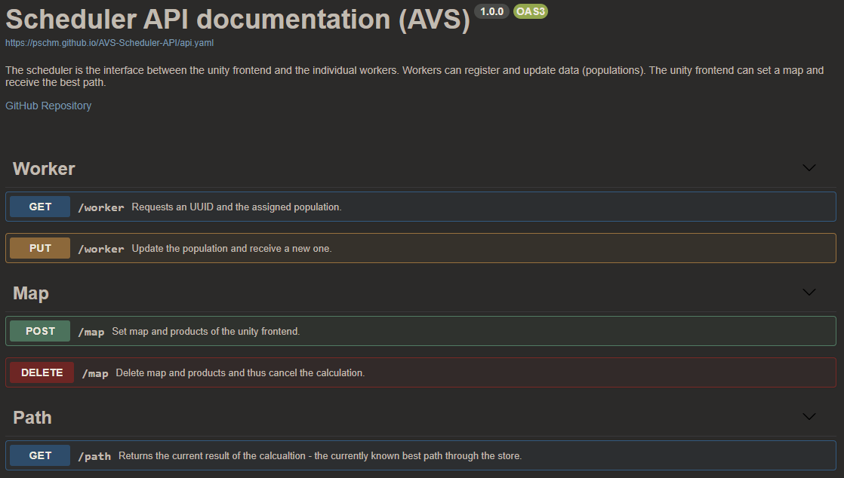
Scheduler
Komponenten
Bereitstellung einer REST-API
Anlegen, updaten von Einkaufslisten & Karten
Workerverwaltung
Erzeugen der Masterpopulation
Austausch zwischen den Populationen

Slide 7
Worker
Komponenten
C
9
D
Durchführung des GA
Selektion
Mutation
Wegberechnung mittels A*
B
E
5
7
3
6
4
8
1
0
F
A
2

Slide 8
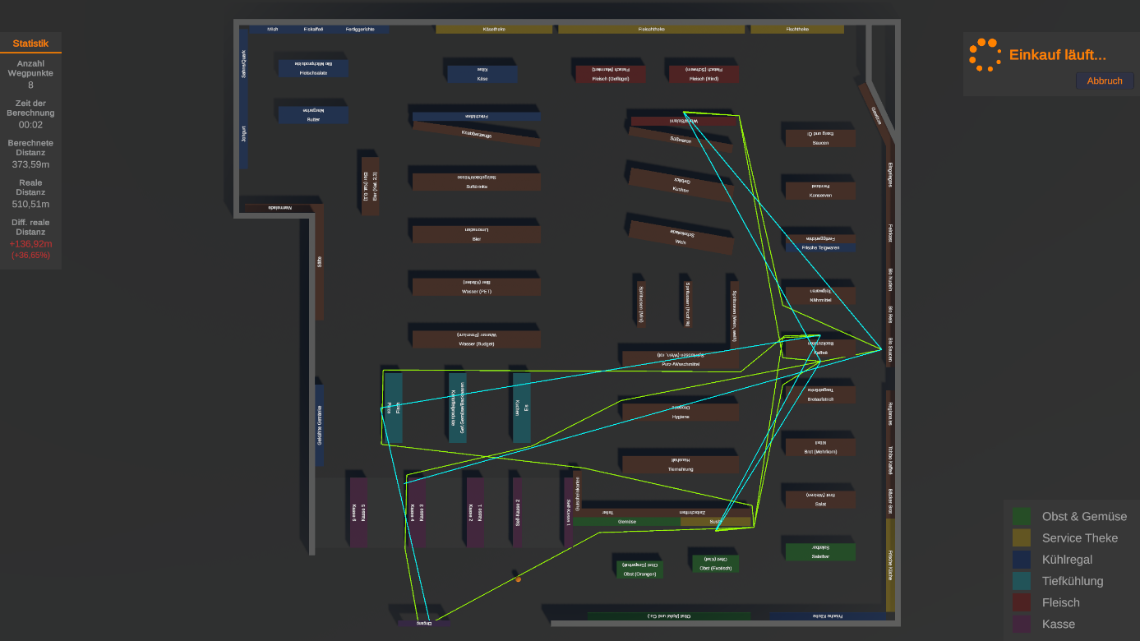
Durchführung
Ergebnis

Slide 9
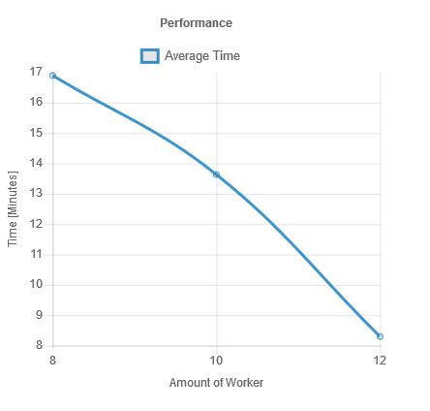
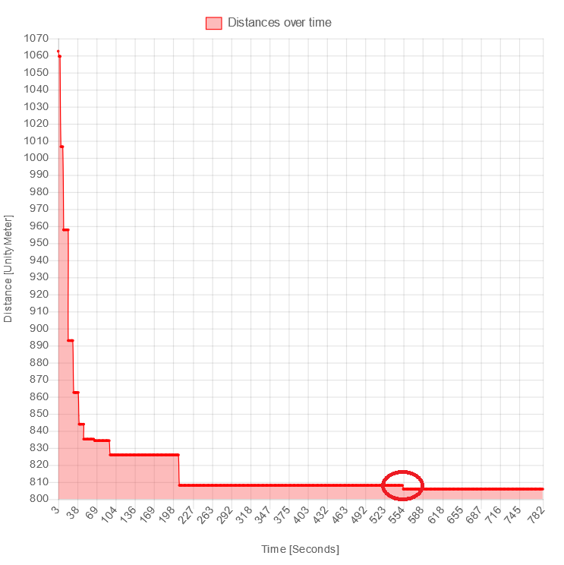
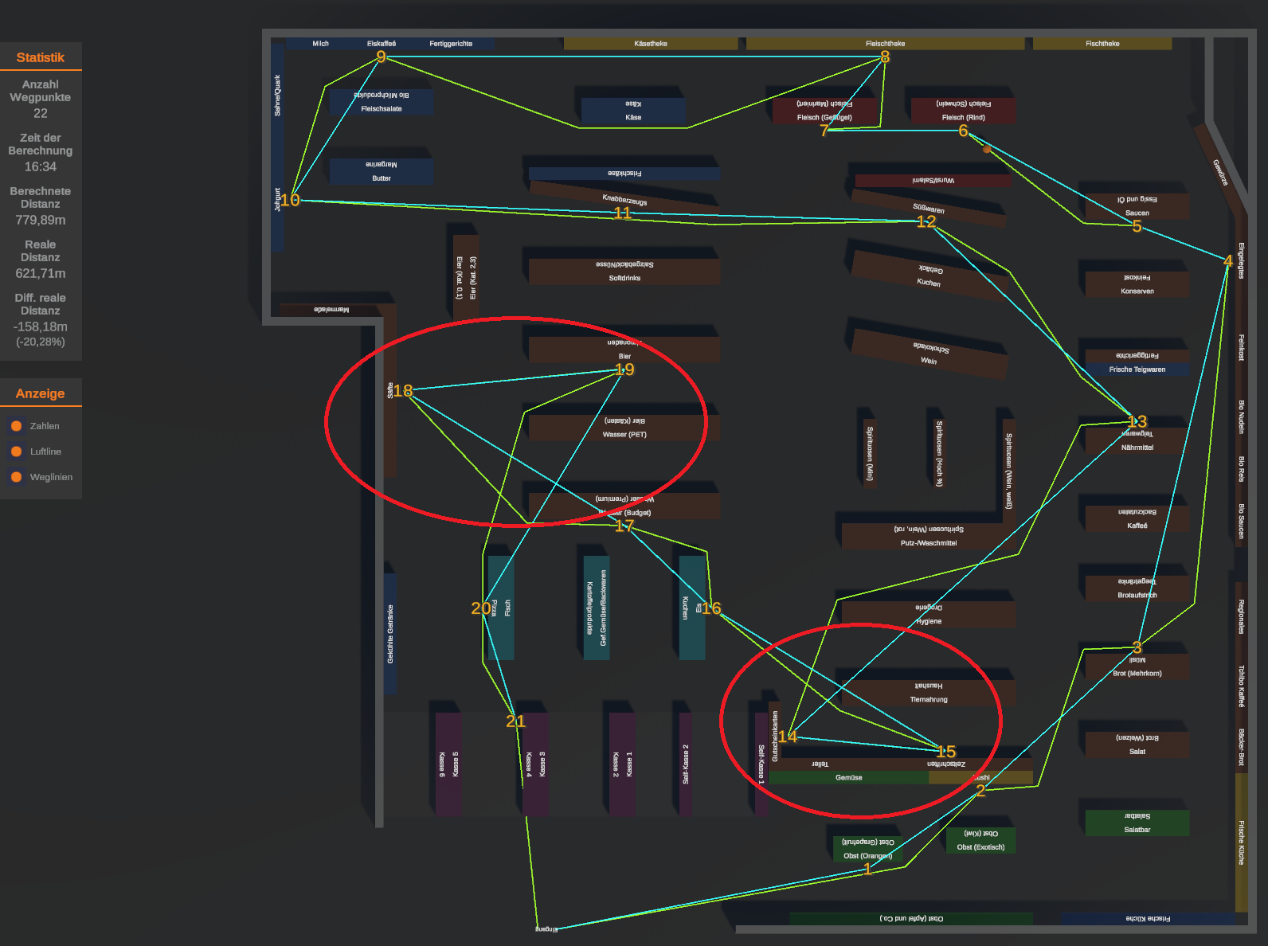
Messung
Ergebnis
Optimierung der Parameter
Worker-Count
Individual-Exchange-Count
Mutation-Rate
…
Performancevergleich

Slide 10
Lessons Learned (1)
Lessons Learned
Kennenlernen neuer Technologien
Bekanntes vertiefen

Slide 11
Lessons Learned (2)
Lessons Learned
Kennenlernen neuer Technologien
Bekanntes vertiefen

Slide 12
Lessons Learned (3)
Lessons Learned
Kennenlernen neuer Technologien
Bekanntes vertiefen

Slide 13
D E M O

Slide 14
Würden Sie dieses Tool nutzen?

